Slide 1
Муниципальное бюджетное дошкольное образовательное учреждение детский сад общеразвивающего вида «Солнышко» Семинар «Создание модели развивающей, социализирующей среды для детей с признаками одарённости в условиях ДОУ» «Субъектная позиция педагога в сопровождении детей с предпосылками одарённости» Воспитатель 1 кв.категории
Гаевская Е.А.

Slide 2
«Одаренность человека - это маленький росточек, едва проклюнувшийся из земли и требующий к себе огромного внимания.
Необходимо холить и лелеять, ухаживать за ним, сделать все необходимое, чтобы он вырос и дал обильный плод»
В. А. Сухомлинский

Slide 3
Индивидуальный образовательный маршрут

Slide 4
Система организации работы с одарёнными детьми
1.Выявление детей c предпосылками одарённости
2. Педагогическое сопровождение одарённого ребёнка воспитателем
3. Педагогическая помощь детям в самореализации их творческой направленности
4. Контроль за развитием одарённого ребёнка
5. Работа с родителями
6. Организация взаимодействия со специалистами
7. Профессиональное совершенствование педагога по работе с одарёнными детьми

Slide 5
Формы работы с детьми
1. Индивидуализация деятельности
2. Проектная деятельность
3. Детское тьюторство
4. Интеллектуальные игры, конкурсы, олимпиады
5. Исследовательская деятельность
6.Дополнительное образование

Slide 6
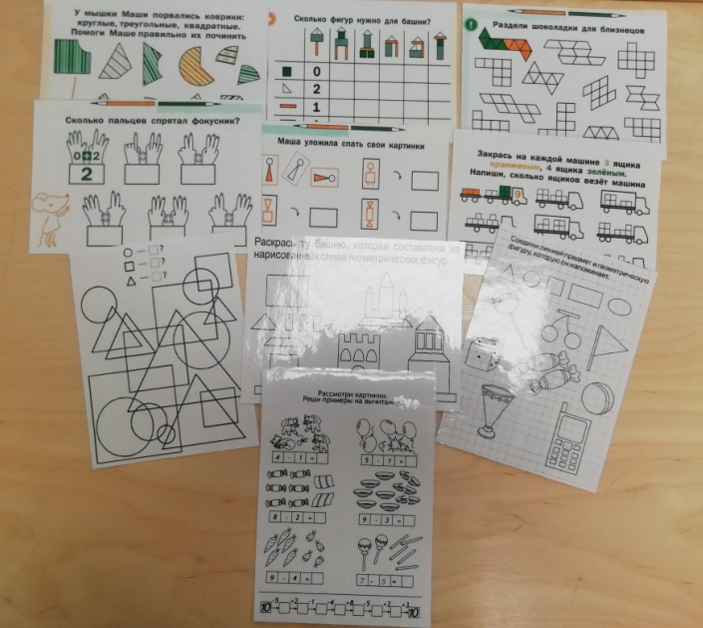
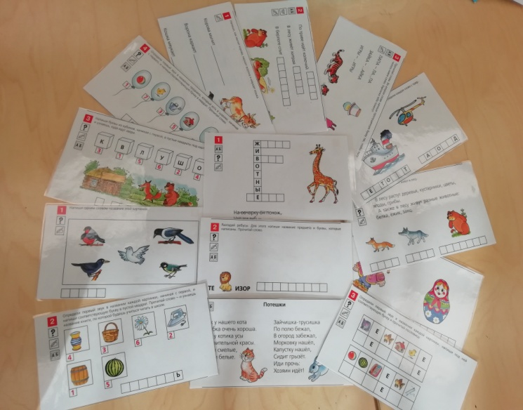
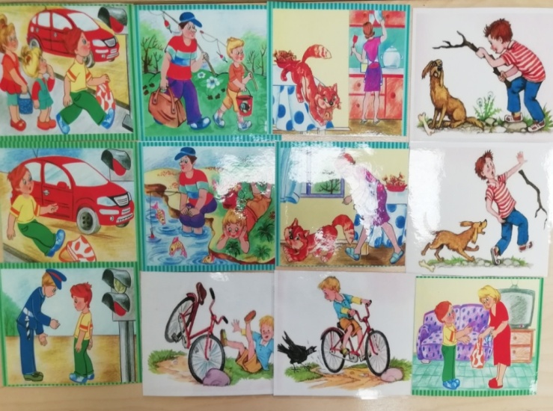
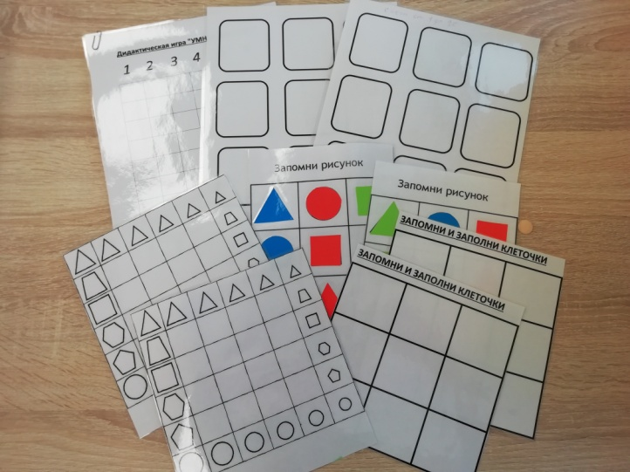
Индивидуальные творческие задания в НОД
в самостоятельной деятельности

Slide 7
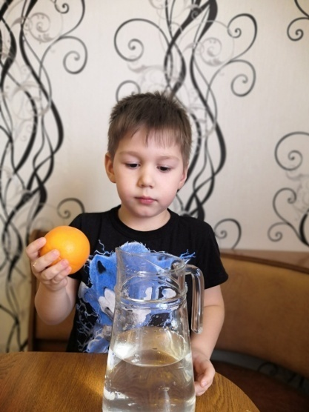
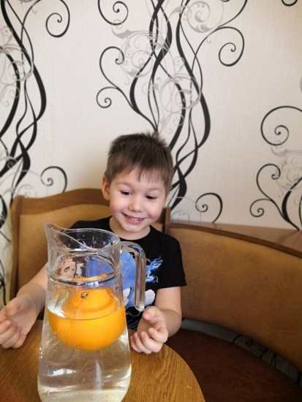
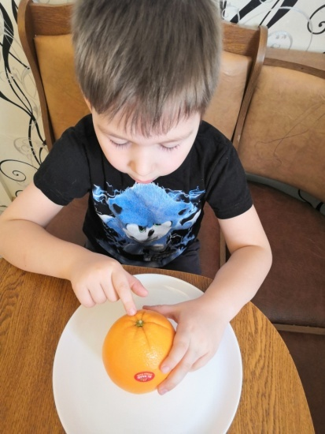
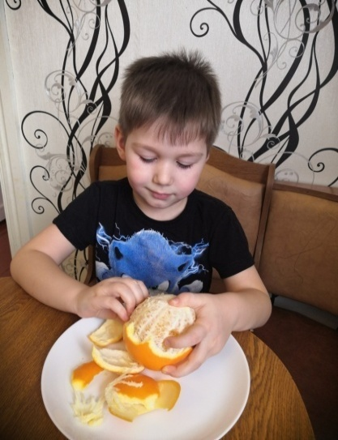
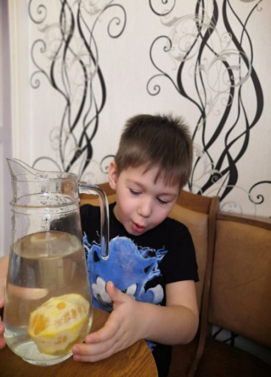
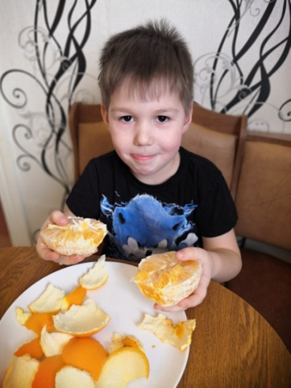
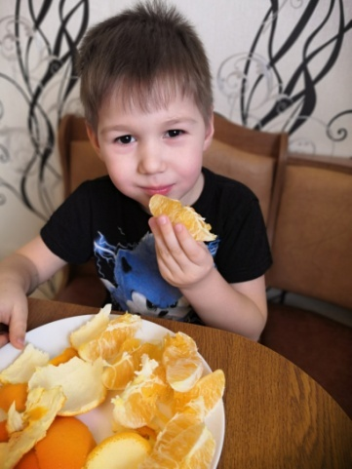
Проект «Чудо-апельсин»

Slide 8
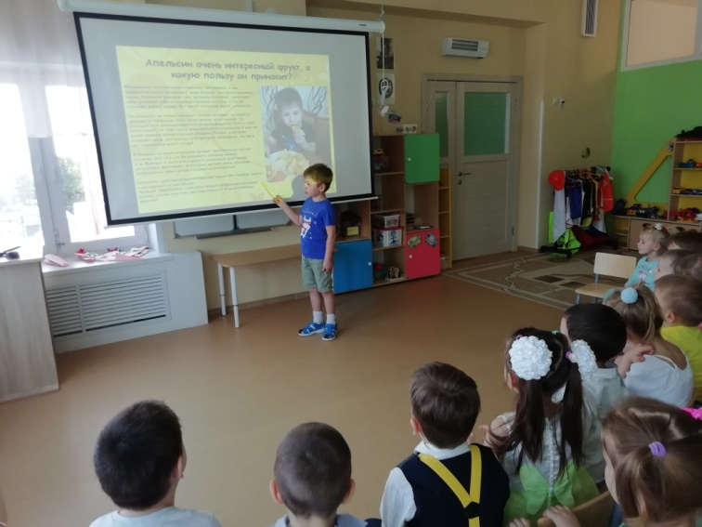
Защита проекта

Slide 9
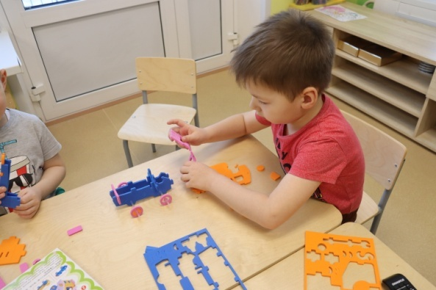
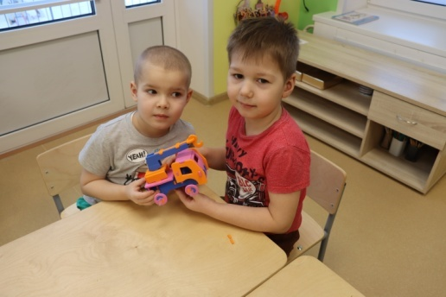
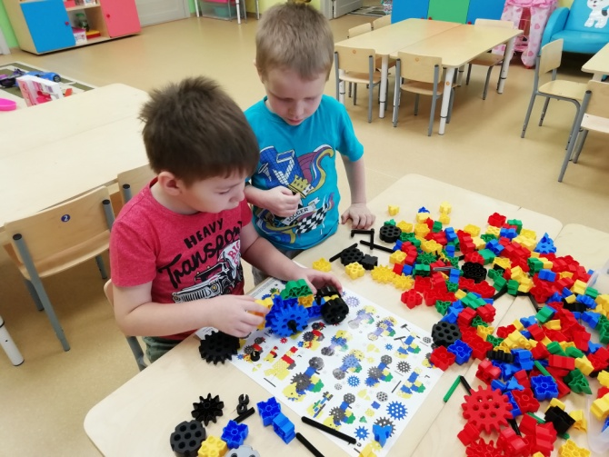
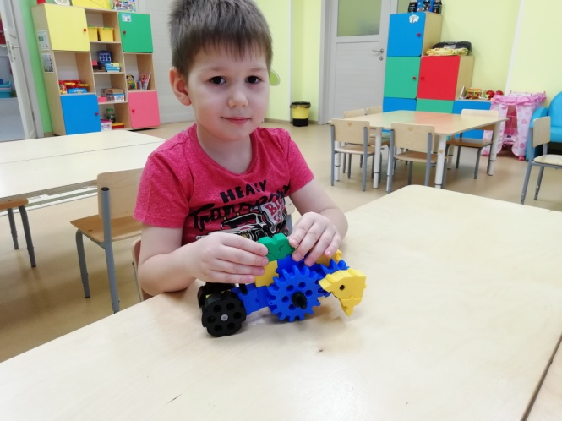
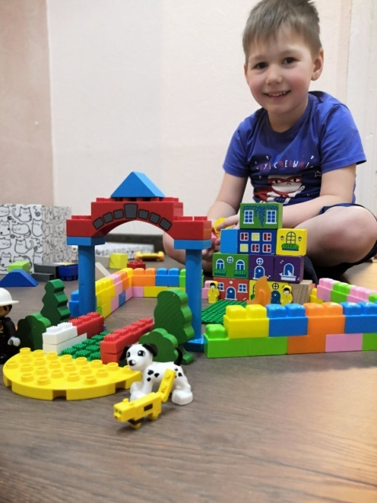
Конструкторская деятельность

Slide 10
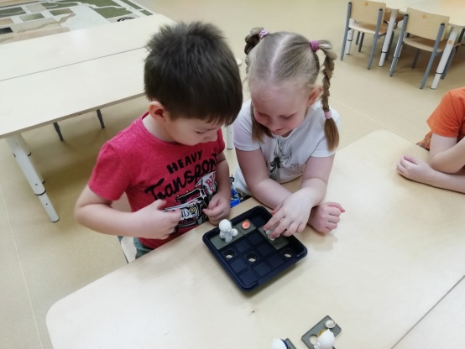
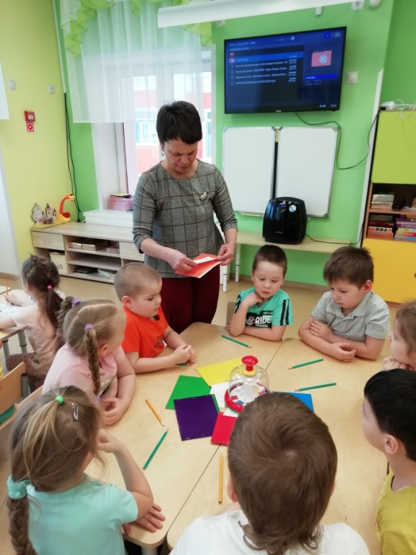
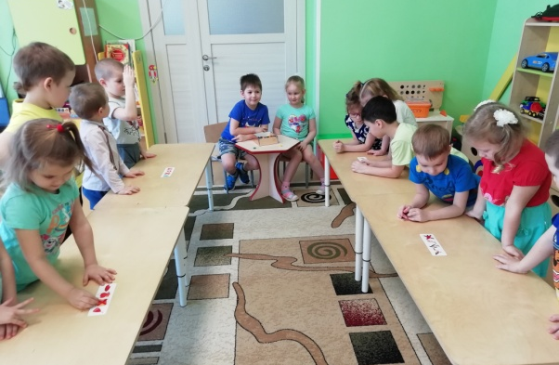
Интеллектуальные игры

Slide 11
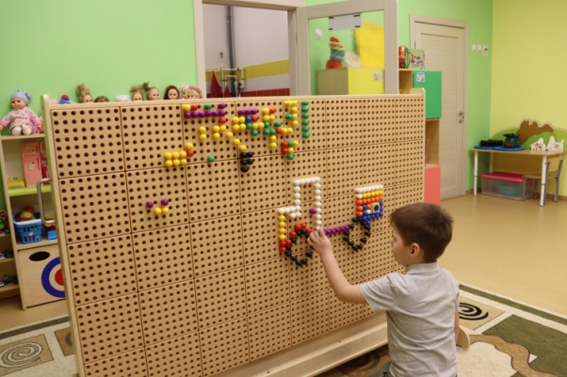
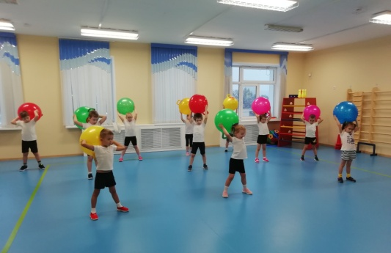
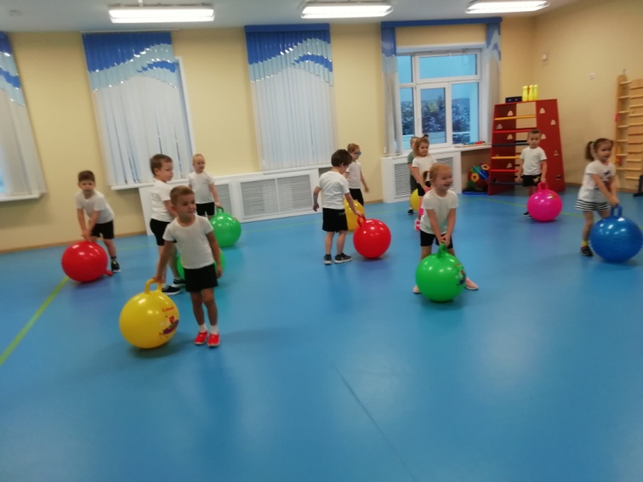
Дополнительная образовательная деятельность
«Маленькие инженеры»
«Спортивная карусель»

Slide 12
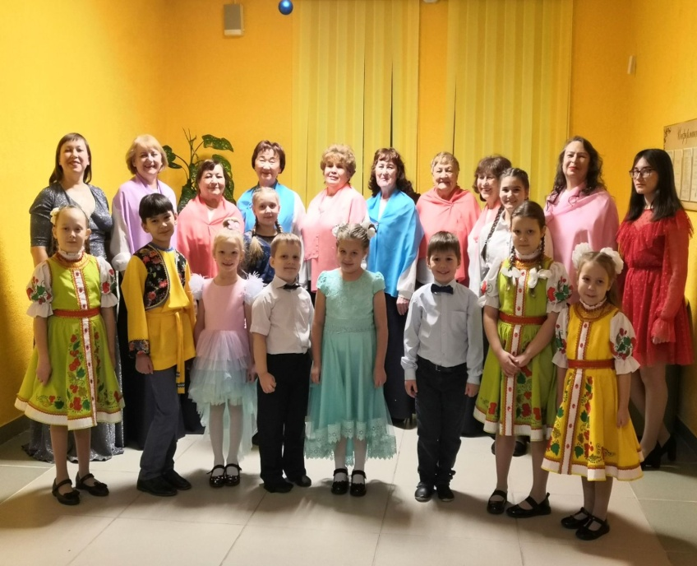
Музыкальная школа, отделение «Вокал»

Slide 13
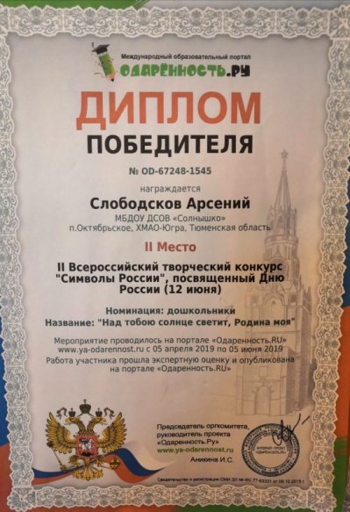
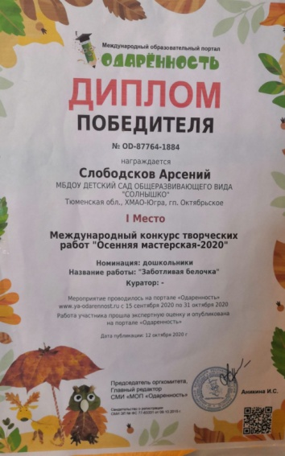
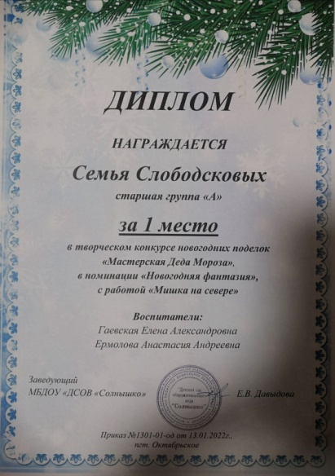
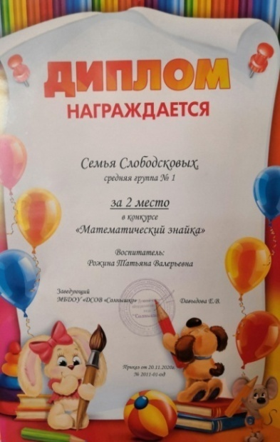
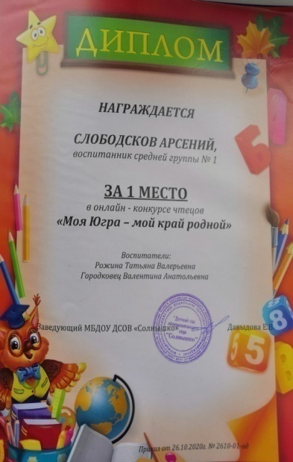
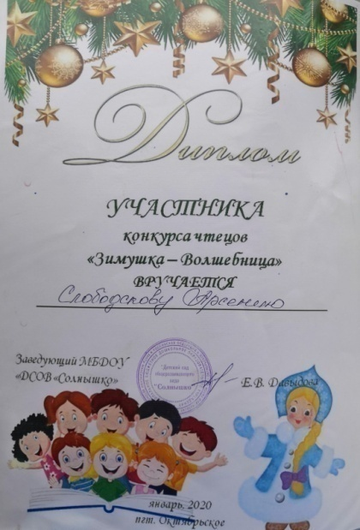
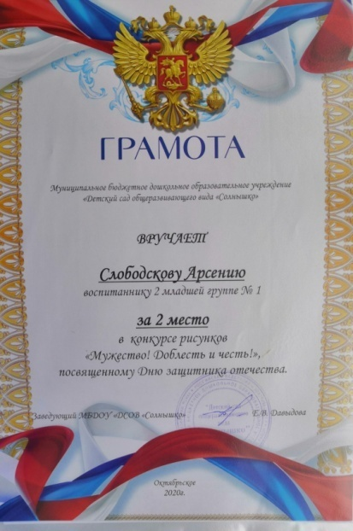
Достижения Арсения С.

Slide 14
Результаты индивидуализации деятельности в работе с ребёнком, склонным к одарённости, Арсением С.
1. Детское портфолио
2. Детские проекты
3. Детско - родительские проекты
4. Мониторинг траектории успешности

Slide 15
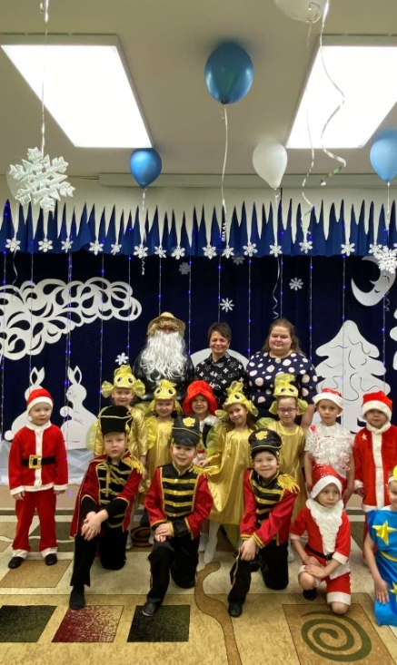
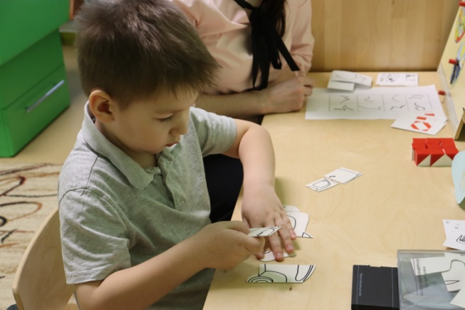
Работа со специалистами

Slide 16
Направления организации работы с родителями
Психологическое сопровождение семьи одарённого ребёнка
Информационная среда для родителей
3. Совместная практическая деятельность одарённого ребёнка и его родителей
4. Поддержка и поощрение родителей на уровне детского сада

Slide 17
Профессиональное совершенствование педагога
Богоявленская Д.Б. «Психология одарённости»
Волкова М. В. «Одаренные дети и их родители: возможности, риски»(из опыта работы и наблюдения)
Волков О. Г. «Создание эффективной системы выявления задатков и развития способностей детей в ДОО и школе»
Лейтес Н.С. «Возрастной подход к феноменам детской одарённости»
Матюшкина А.М., Теплов Б.М. «Способности и одарённость»

Slide 18
Алгоритм работы с
Алгоритм работы с детьми с признаками одарённости
1. Выявление детей с предпосылками одарённости
2. Педагогическое сопровождение ребёнка воспитателем
3. Педагогическая помощь одарённому ребёнку
в самореализации их творческой направленности
4. Контроль за развитием одарённого ребёнка
5. Работа с родителями
6. Организация взаимодействия со специалистами
7. Профессиональное совершенствование педагога по работе с одарёнными детьми
VI. Работа со специалистами.

Slide 19
Муниципальное бюджетное дошкольное учреждение детский сад общеразвивающего вида «Солнышко» пгт. Октябрьское
https://sites.google.com/view/gruppachempion2356/главная-страница

